Slide 1
문서 HISTORY
번호 | 버전 | 작성일 | 내용 비고 | 작성자 | 검토자
1 | v1 | 2025. 06. 05. | 문서 작성 | 김나영
2 | v2 | 2025.06.12. | 문서 검토 |  | 임서진
3 | v3 | 2025.06.12. | 문서 수정 | 김나영
4 | v4 | 2025.06.13 | 영현 검토 |  | 이영현
5
6
7
duk_04_08_0004
비무장 지대를 지키는 인공지능 로봇을 소개해 봐요
김나영

Slide 2
학습 목차
학습 단계 | No | 내용 | 파일명 | 파일 수
똑똑 | 101 | 비무장 지대를 지키는 인공지능 로봇을 소개하는 홍보물 만들기 | duk_04_08_0004_101 | 1
 | 102 | 이번 시간에 배울 내용 | duk_04_08_0004_102 | 1
쑥쑥 | 201 | 우리 모둠이 설계한 비무장 지대를 지키는 인공지능 로봇 소개하기 | duk_04_08_0004_201 | 1
탄탄 | 301 | 비무장 지대를 지키는 로봇을 설명하는 신문 기사 완성하기 | duk_04_08_0004_301 | 1
 | 302 | 단원 마무리 | duk_04_08_0004_302 | 1
 | 303 | 생각 놀이터 | duk_04_08_0004_303 | 1
총 파일 수 |  |  |  | 6

Slide 3

비무장 지대를 지키는 인공지능 로봇을 소개하는 홍보물 만들기
duk_04_08_0004_101
비무장 지대를 지키는 인공지능 로봇을 소개하는 자료를 만들어 봅시다.
[101_활동 방법 탭]
아이콘
숫자 블릿 +고정 텍스트
활동 방법 / 활동
1
2
1
우리 모둠이 설계한 인공지능 로봇을 살펴보며 이야기를 나눈 후, 모둠원의 의견을 모아서 비무장 지대를 지키는 인공지능 로봇의
생김새를 그려 봅니다.
우리 모둠이 설계한 인공지능 로봇의 기능을 간단하게 소개합니다.
우리 모둠이 설계한 인공지능 로봇의 행동 규칙을 간단하게 설명합니다.
우리 모둠이 설계한 인공지능 로봇을 활용하면 어떤 점이 좋은지
설명합니다.
2
3
4

Slide 4




비무장 지대를 지키는 인공지능 로봇을 소개하는 홍보물 만들기
duk_04_08_0004_101
비무장 지대를 지키는 인공지능 로봇을 소개하는 자료를 만들어 봅시다.
[101_활동 탭_이너탭 1]
고정 텍스트: 여기어때잘난체
도형 삽입
모서리 라운딩
윤곽선 노란 색 #FFC000
4. 도형 + 고정 텍스트
고정 텍스트 : 여기어때잘난체
도형의 상하 좌우 가운데 텍스트 위치
지시문 (bold; 수업 도구, 색연필)
예 보기/직접 쓰기 버튼 토글
- 예 보기 버튼 클릭 시 예시 노출(슬라이드 5 참고)
이너탭 2개
활동 방법 / 활동
비무장 지대를 지키는 인공지능 로봇
1
2
3
생김새
4
수업 도구의 색연필을 클릭하세요.
5
6

Slide 5
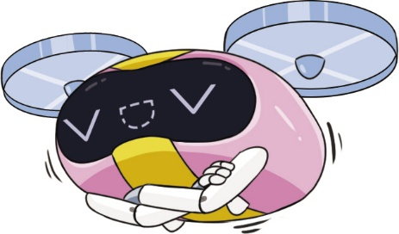
비무장 지대를 지키는 인공지능 로봇을 소개하는 홍보물 만들기
duk_04_08_0004_101
비무장 지대를 지키는 인공지능 로봇을 소개하는 자료를 만들어 봅시다.
[101_활동 탭_이너탭 1(예시 노출 화면)]
삽화
도형 + 고정 텍스트
활동 방법 / 활동
비무장 지대를 지키는 인공지능 로봇
생김새
수업 도구의 색연필을 클릭하세요.
1
2
로봇이 환경을 훼손하지 않고
이동할 수 있게 바퀴 대신
날개를 설치했습니다.
울렁울렁.png
로봇.png

Slide 6
비무장 지대를 지키는 인공지능 로봇을 소개하는 홍보물 만들기
duk_04_08_0004_101
비무장 지대를 지키는 인공지능 로봇을 소개하는 자료를 만들어 봅시다.
[101_활동 탭_이너탭 2]
고정 텍스트 : 여기어때잘난체
도형 + 고정 텍스트
도형 색상값 #00B0F0
고정 텍스트 : 여기어때잘난체
도형의 상하 좌우 가운데 텍스트 위치
표 삽입
우측 열 직접 쓰기 가능
5. 직접 쓰기/ 예 보기 버튼 토글
초기 노출 : 예 보기 버튼
예 보기 클릭 : 예시 노출( 7번 슬라이드 참고)
6. 이너탭 : 2개
활동 방법 / 활동
비무장 지대를 지키는 인공지능 로봇
1
2
인공지능 로봇의 기능과 행동 규칙, 활용하면 좋은 점
3
행동 규칙 | 직접 쓰기
좋은 점 | 직접 쓰기
6
5
울렁울렁.png

Slide 7
비무장 지대를 지키는 인공지능 로봇을 소개하는 홍보물 만들기
duk_04_08_0004_101
비무장 지대를 지키는 인공지능 로봇을 소개하는 자료를 만들어 봅시다.
[101_활동 탭_이너탭 2(예시노출화면)]
활동 방법 / 활동
비무장 지대를 지키는 인공지능 로봇
1
2
인공지능 로봇의 기능과 행동 규칙, 활용하면 좋은 점
3
행동 규칙 | 지뢰, 전쟁 무기 잔해 등을 발견하면 관련 단체에 연락 후 해체, 수거합니다. 이동할 때 생태계를 훼손하지 않도록 주의합니다.
좋은 점 | 지뢰를 정확하게 발견하며 지뢰를 제거할 때에 안전에 대한 위험이 적습니다. 위험 물질을 안전하게 제거하여 생태계를 보호할 수 있습니다.
6
울렁울렁.png

Slide 8
이번 시간에 배울 내용
duk_04_08_0004_102
[102]
제목
도덕 / 페이지
직접쓰기 가능
1
3
비무장 지대를 지키는 인공지능 로봇을 소개하는
홍보물을 제작하고, 인공지능 로봇에게
행동 규칙이 중요한 까닭을 설명해 봅시다.
2
126~129쪽

Slide 9

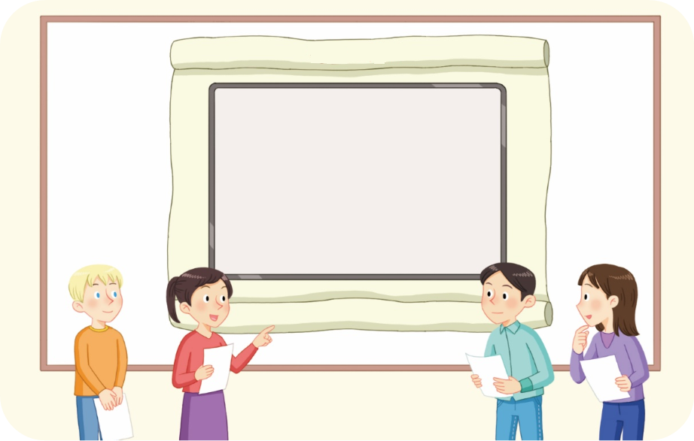
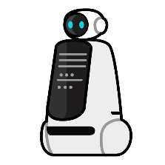


우리 모둠이 설계한 비무장 지대를 지키는 인공지능 로봇 소개하기
duk_04_08_0004_201
우리 모둠이 설계한 인공지능 로봇을 학급 친구들에게 소개해 봅시다.
[201_활동 1 탭]
TIP 버튼 : 클릭 시 미니 팝업 노출
재클릭 및 x버튼 클릭 시 닫힘
2. 삽화 삽입
말풍선 버튼
클릭 시 3-1 말풍선 노출
X버튼 클릭 시 닫힘
활동 1 / 활동 2
1
2
환경을 보호하는 쓰레기 로봇
3-1
우리 모둠은 환경을 보호하는 쓰레기 로봇을 설계했어. 이 로봇에는 비무장 지대의 쓰레기를 제거하는 기능이 있어.
이때 다른 보호종 생물은 건드리지 않는
행동 규칙을 입력했지.
3
Tip
발표.png
다른 학급을 대상으로 서로 발표하고 반응을 나눌 수도 있습니다.

Slide 10
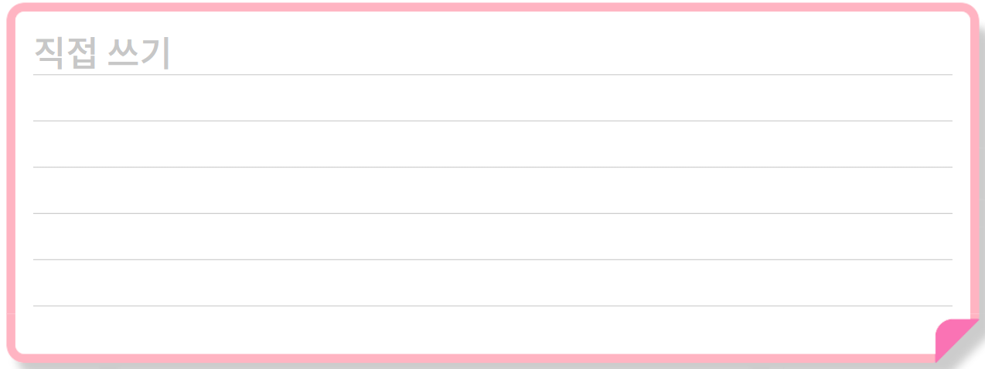
우리 모둠이 설계한 비무장 지대를 지키는 인공지능 로봇 소개하기
duk_04_08_0004_201
친구들이 발표한 로봇 중 인상 깊은 로봇과 그 까닭을 함께 말해 봅시다.
[201_활동 2 탭]
메모지 폼 + 직접 쓰기 밑줄
직접 쓰기 가능
2. 예 보기/ 직접 쓰기 버튼
예 보기 버튼 클릭 시 직접 쓰기로 토글 + 파란 예시 텍스트 노출
직접 쓰기 버튼 클릭 시 예 보기로 토글 + 직접 쓰기 내용 노출
활동 1 / 활동 2
1
3모둠이 발표한 로봇이 인상 깊었습니다. 위험한 순간에는 사이렌을 울려 야생 동물을 보호하는 행동 규칙을 입력한 점이 참신했습니다.
2
-

Slide 11
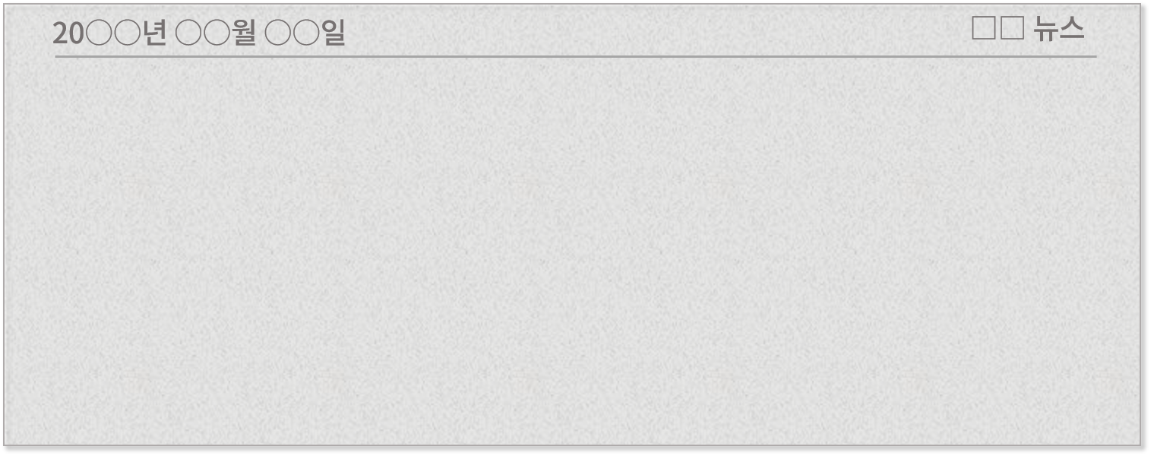

비무장 지대를 지키는 로봇을 설명하는 신문 기사 완성하기
duk_04_08_0004_301
비무장 지대를 지키는 인공지능 로봇이 실제로 비무장 지대를 누비는 모습을 상상하며 신문 기사를 완성해 봅시다.
[301]
삽화 삽입
고정 텍스트
고정 텍스트
회색 텍스트 상자+직접 쓰기 밑줄
직접 쓰기 기능 추가
예 보기/직접 쓰기 버튼 토글
- 예 보기 버튼 클릭 시 예시 노출(12번 슬라이드 참고)
6. 핵심 정리: 클릭 시 풀팝업 (13번 슬라이드 참고)
-
1
“비무장 지대에 인공지능 로봇을 배치하다”
2
3
20○○년 ○○월 ○○일, 비무장 지대의 환경을 보존하려고
인공지능 로봇을 배치했습니다. 이 로봇은
5
직접 쓰기
4
신문.png

Slide 12
비무장 지대를 지키는 로봇을 설명하는 신문 기사 완성하기
duk_04_08_0004_301
비무장 지대를 지키는 인공지능 로봇이 실제로 비무장 지대를 누비는 모습을 상상하며 신문 기사를 완성해 봅시다.
[301]
삽화 삽입
고정 텍스트
고정 텍스트
회색 텍스트 상자+직접 쓰기 밑줄
직접 쓰기 기능 추가
예 보기/직접 쓰기 버튼 토글
- 예 보기 버튼 클릭 시 예시 노출(12번 슬라이드 참고)
6. 핵심 정리: 클릭 시 풀팝업 (13번 슬라이드 참고)
-
1
“비무장 지대에 인공지능 로봇을 배치하다”
2
3
20○○년 ○○월 ○○일, 비무장 지대의 환경을 보존하려고
인공지능 로봇을 배치했습니다. 이 로봇은
6
땅에 숨어 있는 지뢰를 안전하게 제거할 수 있는 기능을 가지고 있으며, 비무장 지대의 동식물에게 피해를 줄 수 있는 물건들을 효과적으로 구별 하여 회수할 수 있습니다. 비무장 지대를 지키는 로봇으로 더 안전하게 비무장 지대 생태계를 보존할 수 있을 것으로 예상됩니다.
4
5
신문.png

Slide 13


비무장 지대를 지키는 로봇을 설명하는 신문 기사 완성하기
duk_04_08_0004_301
[301_핵심 정리 풀팝업]
제목 텍스트
블릿 +텍스트
1
[비무장 지대를 지키는 인공지능 로봇을 소개해 봐요]
2
비무장 지대를 지키는 인공지능 로봇을 소개하는 홍보물 만들기
우리 모둠이 설계한 비무장 지대를 지키는 인공지능 로봇 소개하기
비무장 지대를 지키는 로봇을 설명하는 신문 기사 완성하기

Slide 14
단원 마무리
duk_04_08_0004_302
인공지능 로봇의 개발자나 사용자에게 로봇을 올바르게 개발하거나 사용해 달라는 바람을 담은 편지글을 써 봅시다.
[302_활동 탭_탭인탭 1]
세로탭 : 버튼 클릭 시 해당 화면 노출
회색 텍스트 박스 + 직접 쓰기 영역
예 보기/ 직접 쓰기 토글
- 초기 노출 예 보기
- 예 보기 클릭 시 파란 예문 노출
활동 / 자기 점검
1
선택1 | 인공지능 로봇 개발자에게
선택2 | 인공지능 로봇 사용자에게
2
직접 쓰기
안녕하세요. 인공지능 로봇이 인간 사회에 도움을 줄 수 있도록 구체적인 작동 원칙을 정해 주세요. 또한 어떠한 상황에서도 인간에게 피해를 주지 않도록 여러 상황을 고려해 주세요.
3

Slide 15
단원 마무리
duk_04_08_0004_302
인공지능 로봇의 개발자나 사용자에게 로봇을 올바르게 개발하거나 사용해 달라는 바람을 담은 편지글을 써 봅시다.
[302_활동 탭_탭인탭 1]
세로탭 : 버튼 클릭 시 해당 화면 노출
회색 텍스트 박스 + 직접 쓰기 영역
예 보기/ 직접 쓰기 토글
- 초기 노출 예 보기
- 예 보기 클릭 시 파란 예문 노출
활동 / 자기 점검
1
선택1 | 인공지능 로봇 개발자에게
선택2 | 인공지능 로봇 사용자에게
2
직접 쓰기
아무리 훌륭한 기능을 가지고 있는 인공지능 로봇이라도 어떻게 사용하느냐에 따라 사람에게 심각한 피해를 줄 수도 있답니다. 항상 인간에게 도움이 될 수 있는 방향으로 사용해 주세요.
3

Slide 16




단원 마무리
duk_04_08_0004_302
8단원을 마치며 자신의 모습을 되돌아봅시다.
[302_자기 점검 탭]
1. 지시문 bold: 얼굴, 클릭
2. 표 형태
표 안에 각 텍스트+얼굴 버튼 추가
얼굴 버튼 클릭 시 노란색으로 별색 효과 (각 행당 마지막으로 클릭한 한 개만 표시됨)
3. 범례 -> 표 왼쪽 하단에 위치
활동 / 자기 점검
2
1
얼굴을 클릭하세요.
비무장 지대의 의미와 중요성을 이해했나요?
비무장 지대를 지키는 인공지능 로봇에
필요한 기능을 말할 수 있나요?
비무장 지대를 지키는 인공지능 로봇에
올바른 행동 규칙이 필요한 까닭을 알고 있나요?
우리 모둠이 설계한 비무장 지대를 지키는
인공지능 로봇을 소개할 수 있나요?
3

Slide 17
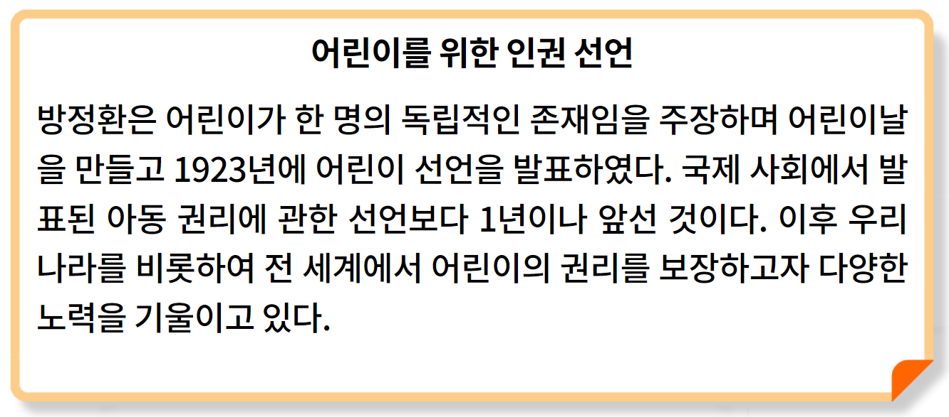
생각 놀이터
duk_04_08_0004_303
튜링 테스트 ‘기계도 생각할 수 있을까?’
[303_이너탭 1]
1. 메모지폼 + 고정 텍스트
2. 이너탭 2개
1
여러분은 다른 사람이 생각하는지, 아닌지 어떻게 알 수 있나요?
1950년 영국의 수학자 앨런 튜링은 컴퓨터가 사람처럼 생각할 수 있는지를 확인하는 실험을 고안했어요. 이 실험을 '튜링 테스트'라고 해요.
이 실험의 원리는 간단해요. 사람이 컴퓨터에 질문하고, 컴퓨터는 그 질문에 대답해요. 그리고 다른 사람이 그 대답을 보고, 그 대답을 사람이 한 것인지, 아니면 컴퓨터가 한 것인지를 맞혀 보는 거예요.
2

Slide 18
생각 놀이터
duk_04_08_0004_303
튜링 테스트 ‘기계도 생각할 수 있을까?’
[303_이너탭 2]
1. 메모지폼 + 고정 텍스트
2. 이너탭 2개
1
만약 사람이 컴퓨터가 한 대답을 사람이 한 대답이라고 착각한다면, 그 컴퓨터는 튜링 테스트를 통과한 거라고 할 수 있어요. 이것은 컴퓨터가 사람처럼 생각하고 대화할 수 있다는 것을 의미해요.
튜링은 이 테스트로 기계가 사람처럼 생각할 수 있다고 주장했어요. 하지만 튜링 테스트가 컴퓨터가 사람처럼 생각하고 있음을 알려 주는 것은 아니라는 비판도 있어요.
2

